Slide 1
逐念而行
神经重连AI系统
人机共生 · 从大脑到肌肉的AI · 赛道定义者
赵子睿 创始人 & CEO | 2026年6月 | 种子轮
Confidential — For Investor Use Only

Slide 2
01
9400万人被困在神经损伤里
全球9400万中风幸存者，年新发1200万。其中66%存在步行功能障碍。
问题的本质：大脑还记得怎么走，但指令传不到肌肉。这不是机械问题，是神经连接问题。
现有方案二十年停滞不前：
• 外骨骼太重（12–25kg），穿戴痛苦，患者拒绝长期使用
• 康复机器人依赖治疗师手动调参，中国每10万人仅3.6名康复治疗师
• SCIRE荟萃分析（2022）：现有外骨骼 vs 传统物理治疗，"证据尚不充分"
• Ekso FY2025收入$12.8M，SG&A占134%，连续两年下滑——硬件差异化已触天花板
根本原因：所有竞品都在把神经损伤当成机械问题来解决。这是一个范式错误。
9400万
全球中风幸存者
GBD 2021
66%
步行功能障碍率
World Stroke Org
3.6/10万
康复治疗师密度
中国 vs 高收入国家10–30

Slide 3
02
Nexum One：从大脑到肌肉的AI
不卖硬件参数。卖的是AI对"你"的理解能力。
1
2
3
4
读取意图
生成策略
执行动作
持续进化
EEG-Sense 8ch干电极头带(80g)
检测运动准备电位(MRCP)
非侵入，佩戴像运动头带
CMU Bin He Lab 2025验证
个性化AI引擎
416肌肉+206骨骼数字孪生
RL强化学习日产53亿步态
每患者独立策略模型
NeuroSuit混合架构
碳纤维锚定+线缆驱动
<1.5kg总重, 8Nm持续
穿戴<3分钟
传感器反馈闭环
策略每周自适应更新
联邦学习隐私保护
越多人使用AI越强

Slide 4
03
为什么是现在？四个条件同时就绪
1
2
3
4
非侵入BCI达到可用精度
可穿戴硬件工程成熟
个性化AI工程化条件成熟
政策框架全面到位
CMU Bin He Lab 2025 Nature Comms发表非侵入EEG解码精细运动意图。下肢步态离散意图（走/停）已被Gwin, Wagner, Sburlea等多篇独立研究验证。中国2025年3月发布非侵入BCI医疗服务定价¥960–966/次。
学术界已验证的混合架构（碳纤维锚定+织物包裹+线缆驱动）：力传输效率>70%，总重<1.5kg。线缆驱动临床安全性经20年验证。柔性织物和轻量化材料不再是瓶颈。
肌骨模型（416肌肉+206骨骼+Hill型柔顺肌腱）+ GPU并行强化学习（2048仿真世界，日产53亿步态样本，零人工标注）。"为每个患者生成专属康复策略"从学术论文变为可部署软件。
中国脑机接口列入国家未来产业、写入政府工作报告。美国Medicare 2024年建立个人外骨骼支付标准$91,032/台。日本HAL纳入医保。德国裁定扩大外骨骼覆盖。四国已建立支付框架。
这四个条件——感知精度、硬件成熟度、AI工程化、政策框架——缺任何一个，人机共生都是科幻。2026年，四个条件全部就绪。

Slide 5
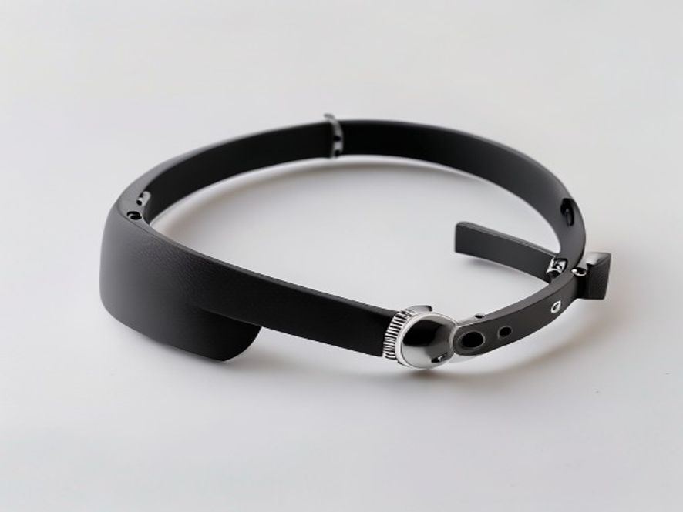
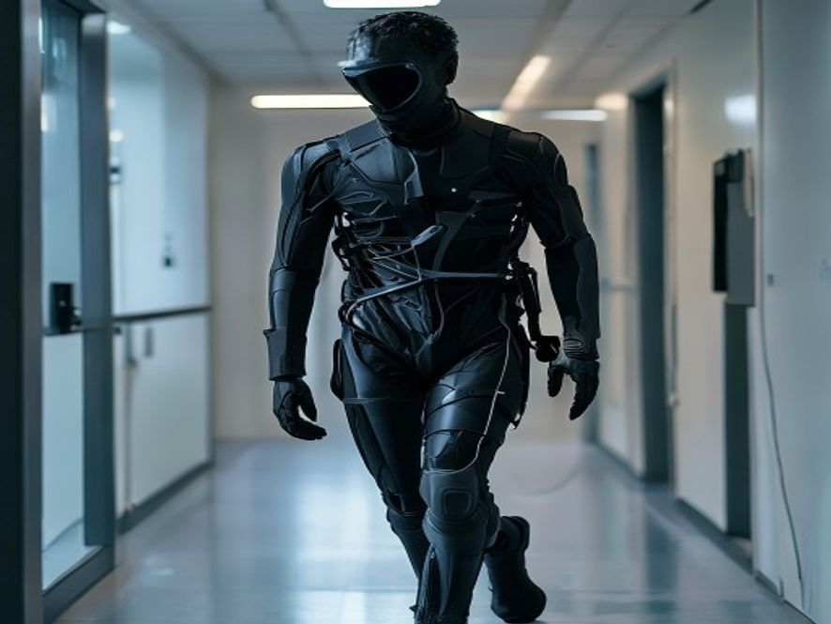
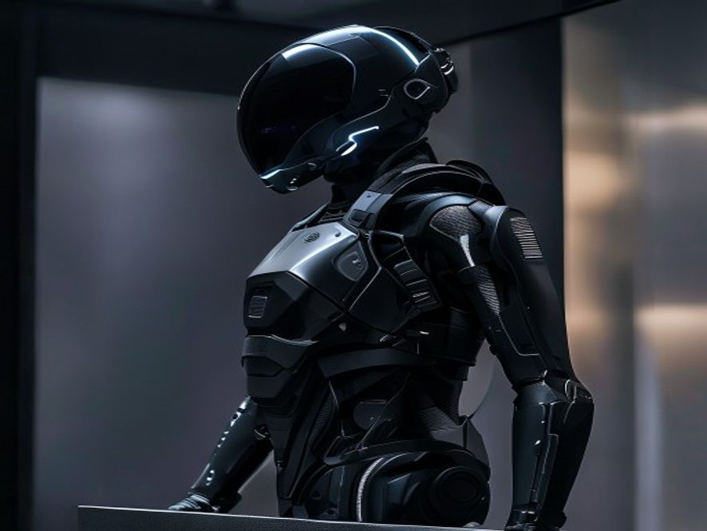
04
Nexum One：首款神经重连AI系统
EEG-Sense 头带
NeuroSuit 穿戴界面
Nexum One 完整系统
8通道干电极 · 80g BLE 5.0 · ADS1299芯片 250SPS采样率 · 24-bit 佩戴像运动头带
碳纤维髋部锚定 鲍登线缆驱动 <1.5kg 总重 8Nm持续 / 15Nm峰值扭矩
EEG头带 + NeuroSuit + 控制盒 + App Clinical版 $18,000 Home版 $3,999+$499/年
8ch
80g
<1.5kg
<185ms
8/15Nm
48Wh
干电极EEG
头带重量
系统总重
端到端延迟
持续/峰值扭矩
续航>4小时
同一套AI系统，两个版本，一条数据链：Clinical版$18K（医院）+ Home版$3,999+$499/年（家用）——数据不中断

Slide 6
05
技术架构：AI驱动的神经重连闭环
四层架构，每层技术均已独立验证。逐念而行的贡献是把它们整合成完整的AI系统。
感知层
EEG-Sense: 8ch干电极，检测运动准备电位(MRCP)
CMU Bin He 2025 Nature Comms验证非侵入EEG解码可行性
sEMG: 多通道织物电极，<100ms精细力矩解码
三级降级安全: EEG+sEMG → sEMG+IMU → 无助力被动支撑
EEG + sEMG 双模态神经接口
决策层
DL提取EEG特征(CNN/TCN) → MSK数字孪生(416肌肉+206骨骼+Hill肌腱)
→ 2048仿真世界并行RL训练 → 日产53亿步态 → 每患者独立策略
→ 传统控制(PID/MPC)毫秒级安全执行
本周策略与上周不同——因为这个患者的身体已经不同
个性化AI引擎
执行层
碳纤维髋部锚定 → 力传输效率>70%
鲍登线缆驱动 → 电机位于腰部(重心附近)，关节处仅轻量锚点
标准化关节电机 → 扭矩密度40–50Nm/kg，双电机+驱动器+线缆<1.5kg
织物包裹穿戴界面 → 外观像压缩裤，解决穿戴耻感
混合式机械架构
进化层
原始生理信号本地处理 → 仅脱敏模型改善数据上传
联邦学习架构(pFedAC) → 隐私保护
每多一个患者使用 → AI就更理解人 → 产品更强
这是硬件公司无法复制的数据网络效应
联邦学习数据飞轮

Slide 7
06
市场：TAM随每阶段指数级扩大
PHASE 1 2028–2030
PHASE 2 2030–2033
PHASE 3 2033+
$6.6B
$15B
$33.7B+
全球神经康复
全球老年行动力
全人群行动增强
9400万中风 × 66%障碍 × 30%适配 × 5%渗透 × $3,999
+ 8000家医院 × 10%渗透 × $18K
中国院内首轮TAM $43–65M
程天已验证: 800+医院, 92万人次
中国3亿60+人口(国家统计局2025)
× 20%肌少症 × 3%渗透 × ¥5,000
+ 美日欧老龄化市场
日本29% 65+, 欧盟21% 65+
全球可穿戴外骨骼市场$33.7B
CAGR 32% (Research & Markets)
户外/通勤/职业防护
人机共生新品类: 增量远超已有市场
已有市场: BCI $2.4B(15% CAGR) + 康复机器人 $1.8B(22%) + 外骨骼 $33.7B(32%)
全球支付: Medicare $91,032/台 · 中国BCI ¥960–966/次 · 日本医保 · 德国裁定

Slide 8
07
竞争：我们在"AI理解人"的维度上
竞争维度 | 逐念而行 Nexum | Ekso / ReWalk | HAL (Cyberdyne) | 程天科技 UGO
EEG运动意图解码 | 8ch干电极 ✓ | ✗ | ✗ (仅EMG) | 多模态融合 ✓
sEMG神经接口 | 织物电极 ✓ | ✗ | ✓ | ✓
EEG+sEMG双模态融合 | 独家 ✓ | ✗ | ✗ | ✗
MSK数字孪生建模 | 416肌肉+Hill肌腱 ✓ | ✗ | ✗ | ✗
RL个性化康复策略 | 每患者独立策略 ✓ | ✗ | ✗ | ✗
联邦学习隐私保护 | pFedAC架构 ✓ | ✗ | ✗ | ✗
产品价格 | $18K / $3,999 | $75K–100K | $60K–80K | ¥10万+(医院)
核心定位 | AI公司 | 硬件公司 | 硬件公司 | 硬件集成
核心差异：Ekso/ReWalk/HAL卖硬件参数——第一万台和第一台没有本质区别。逐念而行卖AI对人的理解——每多一个患者，AI就更强一分。范式竞争，不是参数竞争。

Slide 9
08
商业模式：硬件入口 + 订阅飞轮
Clinical 设备销售
• B2B高客单价
• 目标: 三甲医院康复科 + 康复专科医院
• 中国4,500家目标医院
• 2029年目标400台
客户分层与GTM策略
$18,000/台
• Tier 1: 三甲医院康复科 (中国4,500家) → 直销团队
• Tier 2: 康复专科医院 (中国800家) → 直销+学术推广
• Tier 3: 居家用户 (2029+) → 线上DTC + 医生推荐
• 海外: 东南亚+中东代理 → 2029年启动
Home 硬件 + 订阅
• DTC直接触达患者
• 订阅收入: 持续软件更新 + AI策略
• 续订率目标 >50%
• 2031年8,000台×50%=$2M高毛利
$3,999 + $499/年
单位经济模型（Home版）
SaaS 数据服务
• 医院科研协作平台
• 脱敏数据集 + AI辅助科研
• 临床试验管理
• 长尾高毛利收入
BOM成本 (量产@100台)
¥2,980
$50,000+/年
BOM成本 (量产@1,000台)
¥2,080
首年硬件毛利
~47% (@$3,999)
LTV (3年订阅)
$4,998
CAC (线上DTC)
~$1,200
LTV/CAC
~4.2x

Slide 10
09
五年财务预测
 | 2027 | 2028 | 2029 | 2030 | 2031
Clinical交付(台) | —（预临床） | 150×$16K | 400×$15K | 1,000×$14K | 2,500×$13K
Home交付(台) | — | 100×$4K | 500×$3.8K | 2,000×$3.5K | 8,000×$3.2K
总收入 | $0 | $2.8M | $7.9M | $21.0M | $58.1M
毛利率 | — | 52% | 58% | 63% | 68%
净利润 | −$2.5M | −$2.0M | −$0.5M | $3.0M | $15.0M
盈亏平衡点
~700台/年 (2029 Q4–2030 Q1)
Home版BOM成本
¥2,980 (100台量产) → ¥2,080 (1,000台)
Clinical版BOM成本
¥3,280 (100台量产) → ¥2,280 (1,000台)
S&M费用占比
30% (vs 竞品40–70%，因差异化在软件而非硬件)
Home订阅增量收入
2031年 8,000台 × 50%续订 × $499 = +$2M (高毛利)
研发投入占比
2027: 80% → 2029: 35% → 2031: 15%
盈亏平衡预计在2029 Q4–2030 Q1达到，年销~700台。净利2027年转正前共需约$5M融资。

Slide 11
10
团队：六人核心
优先级：临床决定NMPA · EEG决定量产 · 注册决定审评速度 · 设计决定用户留存
赵
汪
临
E
N
产
赵子睿
汪牧星
临床负责人
EEG硬件负责人
NMPA注册负责人
产品设计师
创始人 & CEO
算法 · 联邦学习
招募中 · 最高优先级
招募中
招募中
招募中
Columbia EE MSc (ML)
华为美国研究院Futurewei IoT Lab
欣网/智擎CTO 8年
FAI患者——产品原动力
NEU PhD Candidate
Edinburgh MSc Distinction
pFedAC第一作者
康复医学主任医师
临床试验设计
NMPA方案撰写经验
脑电采集系统设计
TI ADS1299经验
干电极优化+产品化
二类创新器械注册
ISO 13485体系
创新器械申报经验
可穿戴设备工业设计
用户体验研究
穿戴体验=留存关键
学术合作网络
CMU Bin He Lab (非侵入EEG运动解码) · NEU NeuMove Lab (肌骨仿真) · 清华/浙大/西湖大学 (BCI与神经工程)
杨朋昆 (清华统计系副教授, pFedAC共同作者) · 苏丽丽 (NEU助理教授, NSF CAREER, 联邦学习)

Slide 12
11
融资路线：每轮对应可验证里程碑
种子轮
天使轮
Pre-A
A轮
2026 Q3
2027 Q1
2028 Q1
2029 H2
¥800万
¥2,500万
$7M (≈¥5,000万)
$20M
用途
用途
用途
用途
原型2台(¥200万)
10台样机(¥500万)
量产备货(¥2,000万)
FDA 510(k)+CE申报
团队8人12月(¥300万)
团队12人18月(¥800万)
50家医院渠道(¥1,500万)
海外渠道建设
预临床启动(¥200万)
30例预临床(¥600万)
Home版发布(¥1,000万)
规模化生产
运营储备(¥100万)
NMPA申报(¥300万)
团队30人(¥500万)
团队50人
产出里程碑
产出里程碑
产出里程碑
产出里程碑
• 可演示原型
• 3家医院预临床协议
• NMPA分类界定申请
• 预临床数据发表
• NMPA创新器械正式受理
• NMPA获批
• 首批商业化交付
• 年收入$2.8M
• 海外准入
• 年销过千台
• 盈亏平衡
当前：种子轮¥800万寻找领投方。12个月可验证的技术里程碑 → 原型可演示 → 预临床数据 → 为天使轮¥2,500万建立定价基础。

Slide 13
12
路线图：2026–2031
Phase 1
Phase 2
Phase 3
2026–2027
2028–2029
2030–2031
研发与验证
获批与商业化
规模化与国际化
• 种子轮关闭, 团队组建
• 功能原型完成
• 预临床启动 (3家医院)
• NMPA创新器械认定
• 30例预临床数据发表
• 注册检验完成
• NMPA获批 (二类创新)
• 首批Clinical交付150台
• Home版正式发布
• 盈亏平衡 (~700台/年)
• 年销10,000+台
• FDA 510(k) 提交
• CE认证启动
• 东南亚+中东渠道
• 启动全人群行动增强市场
每18个月一个里程碑审查节点，融资节奏与产品节奏对齐，减少不必要的稀释。

Slide 14
2026年，AI从数字世界进入了物理世界。 逐念而行专注于其中尚未被充分探索的方向—— 让AI理解人的身体，而不只是造AI的机器身体。
2026–2028
定义品类
100家医院 · 30例预临床 → 200例上市后研究 临床论文 → 进入康复指南 让"人机共生"出现在顶级期刊和政策文件中
2029–2030
品类扩展
医院→家庭闭环 · 从神经重连到通用意图驱动助力 中国3亿60+老人，老年行动力市场 启动FDA + CE，海外准入
2031+
成为基础设施
百万用户 · 从修复到增强 户外运动 · 都市通勤 · 职业防护 人机共生像智能手机一样成为日常生活一部分
逐念而行 · Nexum | 人机共生赛道定义者
赵子睿 · zirui@nexum.ai · Columbia EE MSc · 种子轮 ¥800万

